Slide 1
Programação Orientada a Objetos
Prof: Edmilson Domaredzki Verona

Slide 2
SobreCarga (Overloading)
Resumidamente são métodos com o mesmo nome.
Quando dois ou mais métodos são definidos na mesma classe com o mesmo nome, dizemos que houve uma sobrecarga de métodos.
Uma sobrecarga de métodos só é válida se as assinaturas deles forem diferentes (argumentos).

Slide 3
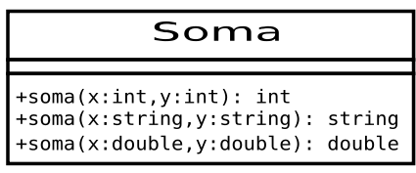
SobreCarga (Overloading)

Slide 4
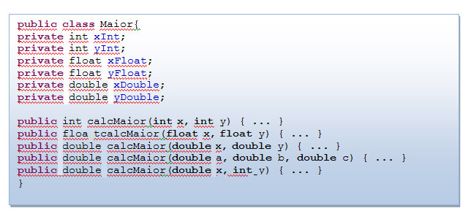
SobreCarga (Overloading)

Slide 5
Construtores
Determinado trecho de código que é executados ao instanciar os objetos.
operador new.
Após criar um objeto para representar alguma coisa, podemos definir valores padrão para os atributos.
Podemos criar outros objetos dentro dos construtores.
Podemos chamar métodos.
Podemos ter mais de um construtor por classe.
Diferença nos tipos e na quantidade de argumentos (parâmetros).
Em JAVA ele tem o mesmo nome da classe.

Slide 6
Construtores
public class CartaoDeCredito {
int numero;
CartaoDeCredito (int numero) {
this.numero = numero;
}
}

Slide 7
Exercício
Criar classes para representar alunos e professores aplicando conceitos de herança e abstração.
Criar um atributo estático ID e incrementar este número a cada instância de objeto criado para cada classe concreta, não deixando repetir. (Aluno, Professor).
Criar construtores utilizando o conceito de sobrecarga, ou seja, podendo passar uma quantidade diferente de argumentos que inicializem os atributos ao criar objetos das classes.

Slide 8
Collections
Utilizadas quando precisamos manipular uma certa quantidade de elementos.
Evolução dos Arrays:
Não há a necessidade de definir um tamanho inicial.
Se ajustam conforme a quantidade de elementos.
Várias funcionalidades prontas.
Adicionar
Remover
Pesquisar
Limpar

Slide 9
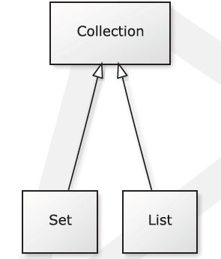
Collections

Slide 10
Collections (Listas)
Listas
Estrutura de dados que guarda os elementos de forma sequencial como os arrays.
List é a interface Java que define quais os métodos implementar.
Aceita elementos duplicados.
Podemos utilizar dependendo do contexto e características:
ArrayList
LinkedList
Vector

Slide 11
Collections (Listas)
ArrayList
Implementado como um Array que é dimensionado dinamicamente, ou seja, sempre que é necessário o seu tamanho aumenta em 50% do tamanho da lista.
ArrayList permite que elementos sejam acessados diretamente pelos métodos get() e set(), e adicionados através de add() e remove().
Não são sincronizados, consequentemente não são thread-safe, ou seja, se sua aplicação precisa trabalhar com thread-safe em determinado ponto onde uma Lista é necessária, então descarte ArrayList.
ArrayList al = new ArrayList();

Slide 12
Collections (Listas)
LinkedList
Lista implementa uma “double linked list”, ou seja, uma lista duplamente “linkada”.
A principal diferença entre o ArrayList é na performance entre os métodos add, remove, get e set.
Este tipo de lista possui melhor performance nos métodos add e remove, do que os métodos add e remove do ArrayList, em compensação seus métodos get e set possuem uma performance pior do que os do ArrayList.
LinkedList ll = new LinkedList();

Slide 13
Collections (Listas)
Vector
O Vector e o ArayList são muito similares.
O Vector aumenta o dobro, ou seja, se você tem uma lista de 10 elementos cheia, essa lista aumentará para 20, com 10 posições vazias.
Vector é sincronizado e o ArrayList não.
Significa dizer que se você possui uma aplicação que precisa ser thread-safe em determinado ponto, use Vector e estará garantido.
Vector al = new Vector();

Slide 14
Collections (Conjuntos)
Conjuntos
Set é a interface Java que define quais os métodos implementar.
Não aceita elementos duplicados.
Algumas ordenadas e outras não.
Podemos utilizar dependendo do contexto e características:
HashSet
LinkedHashSet
TreeSet

Slide 15
Collections (Conjuntos)
HashSet
Uma coleção não ordenada (totalmente desordenada).
Não se pode pegar valores com get(index), somente com os métodos: set.iterator(); iterator.hasNext(); iterator.next();
Os HashSets usam o retorno do método hashCode() das classes Object (suas filhas a implementam de acordo), visando uma velocidade por comparação de hashs, e não por igualdade de referencia.

Slide 16
HashSet
Exemplo HashSet
HashSet<String> stateSet = new HashSet<String>();
stateSet.add ("CA");
stateSet.add ("WI");
stateSet.add ("NY");
if (stateSet.contains("PB"))
System.out.println("Already found");
else
stateSet.add("PB");

Slide 17
Collections (Conjuntos)
LinkedHashSet
Muito parecido com o LinkedList só que com a diferença de trabalhar como um Set e não como um List.
Herda essas características e adiciona a “ordenação” por inserção.
Set<Integer> ints = new LinkedHashSet<Integer>();

Slide 18
Collections (Conjuntos)
TreeSet
Set ordenado de forma natural ou utilizando um Comparator que pode estar implementado na classe ou ser passado como implementação anônima no construtor do mesmo.
Set<Component> components = new TreeSet<Component>();
Usa comparator da classe.
Set<Integer> ints = new TreeSet<Integer>();
Usa ordenação natural.

Slide 19
Mapas
Mapas
São mapas de chave/valor, muito utilizado para guardar dados genéricos e de fácil acesso.
As chaves não podem ser duplicadas, más os elementos podem.
HashMap:
Mapa de Chave/Valor (key/value) utilizando os hashCode das classes.
Muito usado para criar propriedades em sistemas ou divisão de items por valor (agrupamentos);
LinkedHashMap
Basicamente visa manter a ordem de inserção como as outras Listas e Sets linkados.

Slide 20
HashMap
Exemplo HashMap:
HashMap<Integer, String> produtoMap = new HashMap<Integer, String>();
produtoMap.put(1, "Produto A");
produtoMap.put(2, "Produto B");

Slide 21
Exercício
Criar um controle de estoque:
Definir atributos:
saldo, Produto.
Definir métodos:
Adicionar.
Remover.
MostrarLogDeOperações .
MostrarSaldoEstoque.
Utilizar uma Collection para gravar os logs ao adicionar e remover.
Utilizar construtores para criar os objetos.
Criar dois objetos na classe de execução e adicionar e remover no estoque uma certa quantidade.

